Slide 1
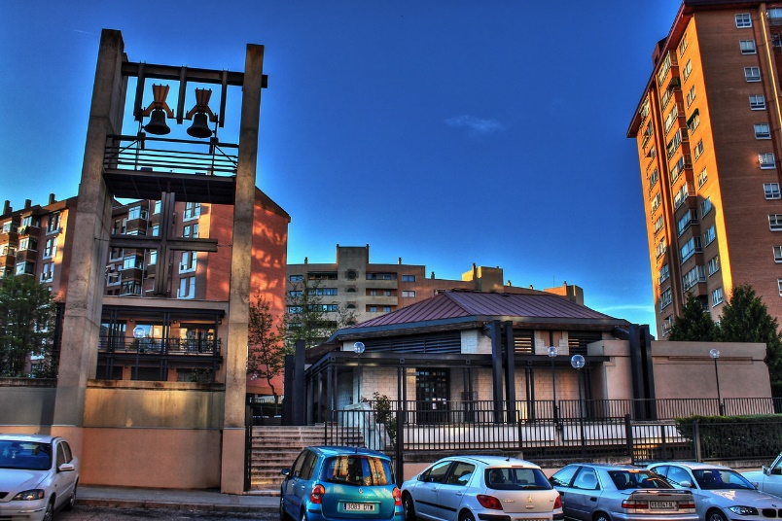
¡SEÁIS TODOS BIENVENIDOS!
COMUNIDAD PARROQUIAL CRISTO REDENTOR
ORIENTADA A NIÑOS, PREADOLESCENTES Y FAMILIAS

Slide 2
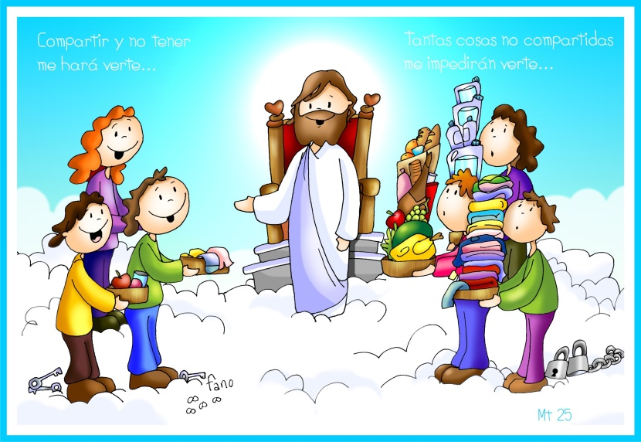
ESTE ES NUESTRO REY
Este es nuestro Rey, aleluya.
Gloria a nuestro Rey, aleluya.
Hoo-saa-nna en las alturas.
Gloria a nuestro Rey, aleluya
Este es nuestro Rey, aleluya.
Gloria a nuestro Rey, aleluya.
Hoo-saa-nna en las alturas.
Gloria a nuestro Rey, aleluya.
¡Este es nuestro Rey!

Slide 3
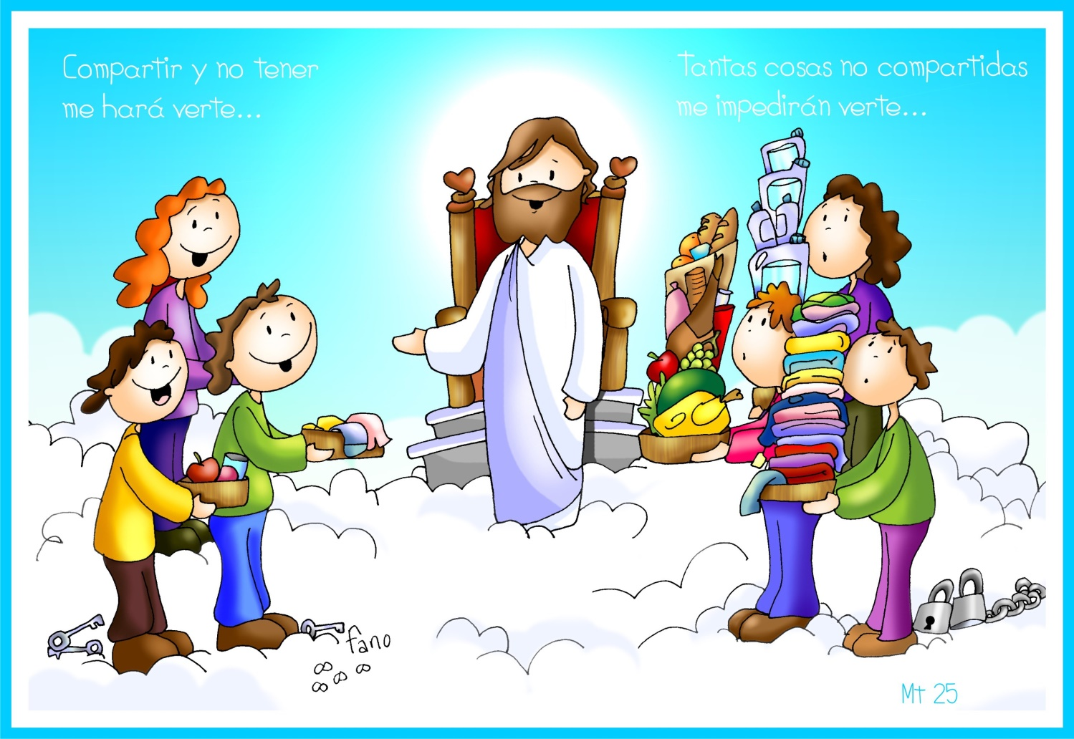
NUESTRO SEÑOR JESUCRISTO, REY DEL UNIVERSO
COMPARTIR PARA REINAR CON CRISTO

Slide 4
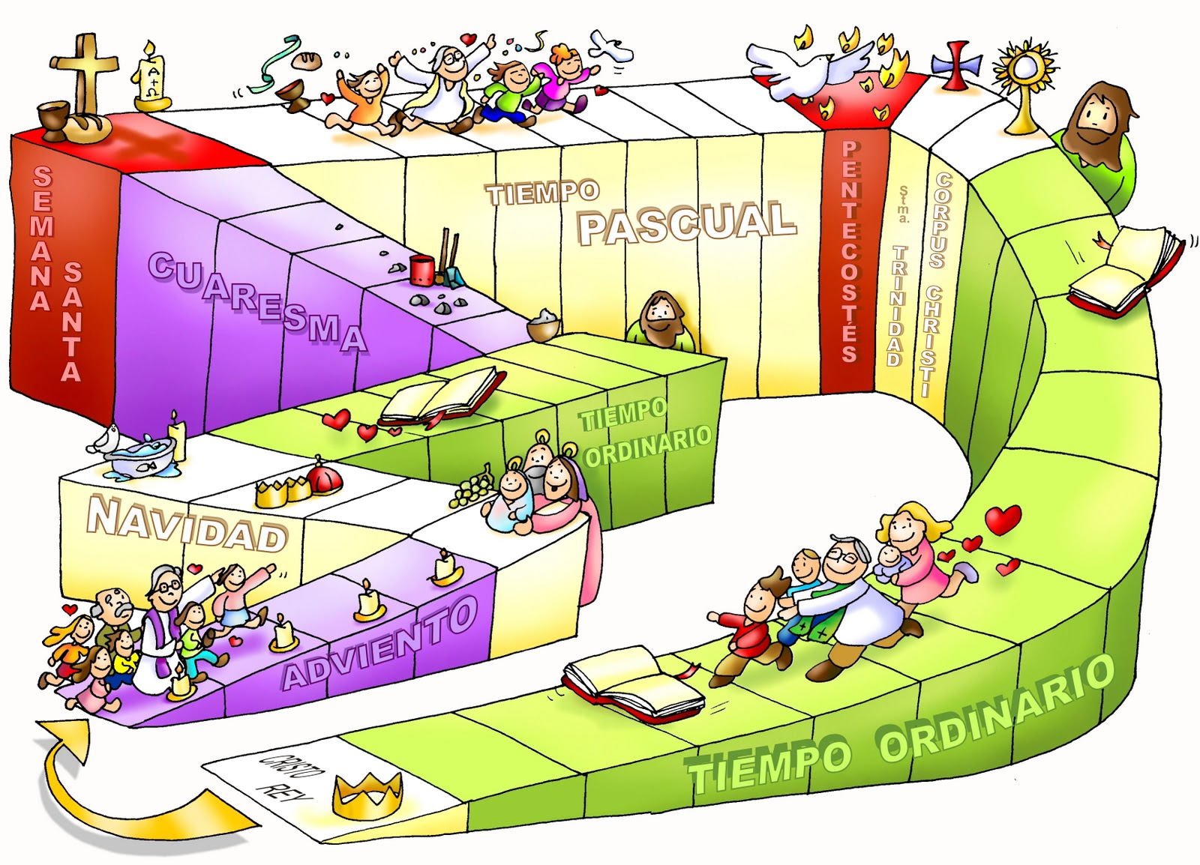

Slide 5
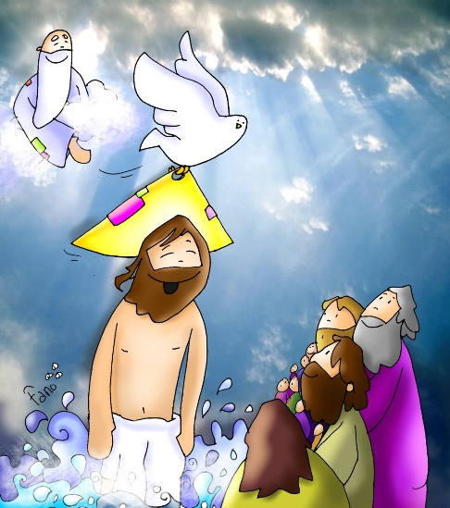
HIMNO DE GLORIA
GLORIA A DIOS EN EL CIELO Y EN LA TIERRA PAZ
A LOS HOMBRES QUE AMA EL SEÑOR.
Por tu inmensa Gloria te alabamos,
te bendecimos, te adoramos,
te glorificamos, te damos gracias.
Señor, Dios, Rey celestial, Dios Padre Todopoderoso,
Señor, Hijo único, Jesucristo,
Señor Dios, Cordero de Dios, Hijo del Padre.
1/2

Slide 6
Tú que quitas el pecado del mundo, ten piedad de nosotros,
Tú que quitas el pecado del mundo, atiende a nuestra súplica,
Tú que estás sentado a la derecha del Padre,
ten piedad de nosotros.
Porque sólo Tú eres santo, sólo Tú, Señor,
sólo Tú Altísimo Jesucristo,
con el Espíritu Santo en la gloria de Dios Padre.
Amén.
2/2

Slide 7
LITURGIA DE LA PALABRA
PRIMERA LECTURA: Profecía de Ezequiel
SALMO:
El Señor es mi pastor, nada me falta.
SEGUNDA LECTURA:
Primera carta del apóstol
san Pablo a los Corintios

Slide 8
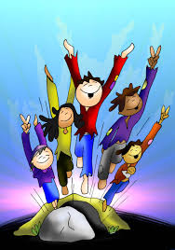
ALELUYA
Cristo vive dentro de ti, Ale-luya, Alelu-u-ya.
Cristo vive dentro de ti,
y entre nosotros Ale- lu - ya.
Cristo vive dentro de ti, Ale-luya, Alelu-u-ya.
Cristo vive dentro de ti,
y entre nosotros Ale- lu - ya.

Slide 9
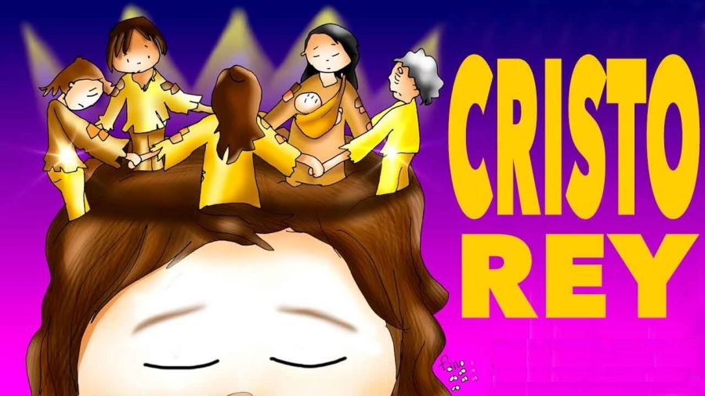
san Mateo 25
Se sentará en el trono de su gloria y separará a unos de otros.

Slide 11
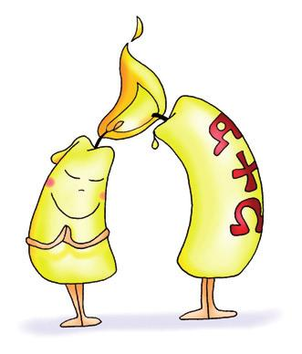
CREDO de los apóstoles
Creo en Dios, Padre Todopoderoso,
Creador del cielo y de la tierra.
Creo en Jesucristo, su único Hijo,
Nuestro Señor, que fue concebido por obra y gracia del Espíritu Santo,
nació de Santa María Virgen;
Padeció bajo el poder de Poncio Pilato,
fue crucificado, muerto y sepultado,
descendió a los infiernos,
al tercer día resucitó de entre los muertos,
subió a los cielos y está sentado a la derecha de Dios, Padre todopoderoso.
Desde allí ha de venir a juzgar a vivos y muertos.
Creo en el Espíritu Santo,
la santa Iglesia católica, la comunión de los santos,
el perdón de los pecados,
la resurrección de la carne y la vida eterna.
Amén.

Slide 12
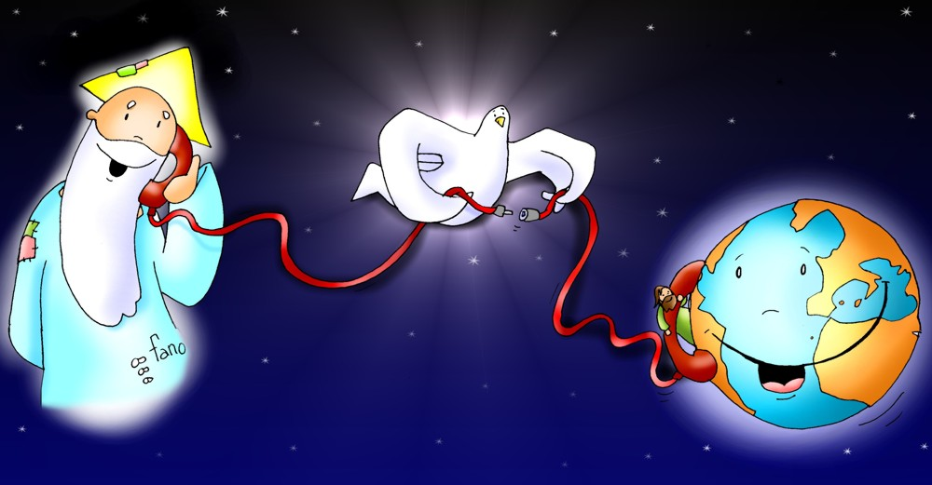
Respondemos:
Te rogamos óyenos

Slide 13
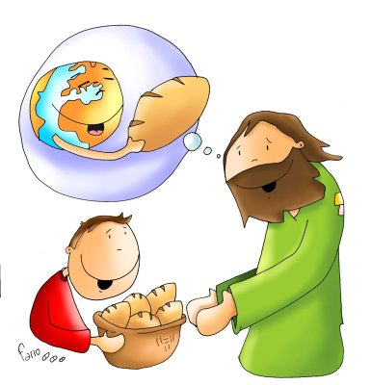
QUÉ TE PUEDO DAR
¿Qué te puedo dar, que no me hayas dado Tú?
¿Qué te puedo decir, que no me hayas dicho Tú?
¿Qué puedo hacer por Ti, si yo no puedo hacer nada?
Si yo no puedo hacer nada, si no es por Ti mi Dios.
Todo lo que sé, todo lo que soy,
todo lo que tengo es tuyo. (bis)

Slide 14
“Orad, hermanos, para que este sacrificio, mío y vuestro,
sea agradable a Dios, Padre todopoderoso “
Todos: “El Señor reciba de tus manos este sacrificio, para alabanza y gloria de su Nombre, para nuestro bien y el de toda su Santa Iglesia”

Slide 15
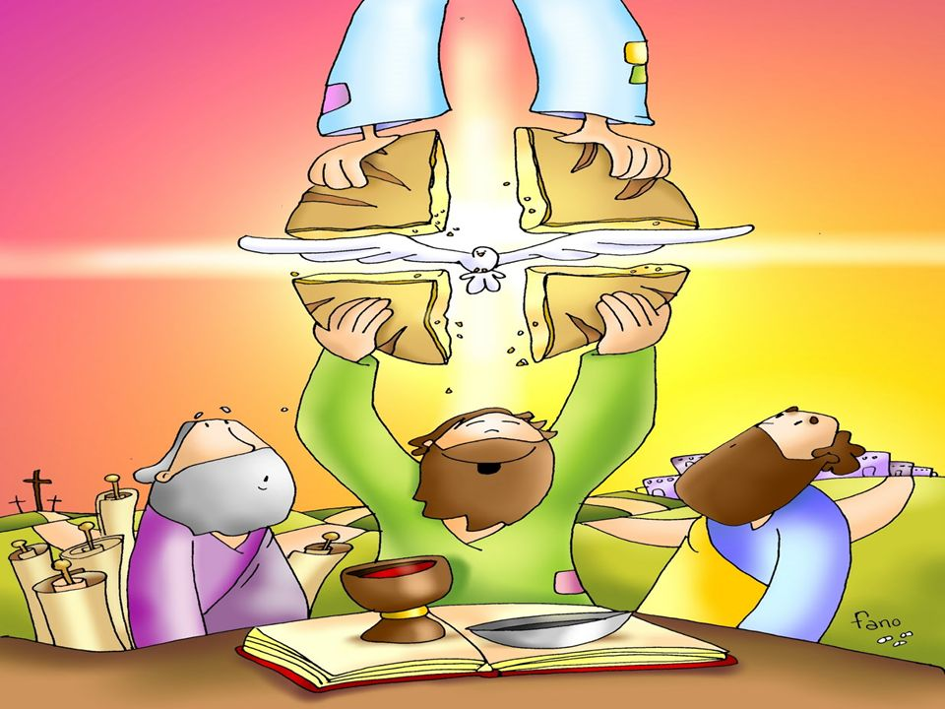
PLEGARIA EUCARÍSTICA
El Señor esté con vosotros
Y con tu espíritu.
Levantemos el corazón.
Lo tenemos levantado hacia el Señor.
Demos gracias al Señor nuestro Dios.
Es justo y necesario.

Slide 16
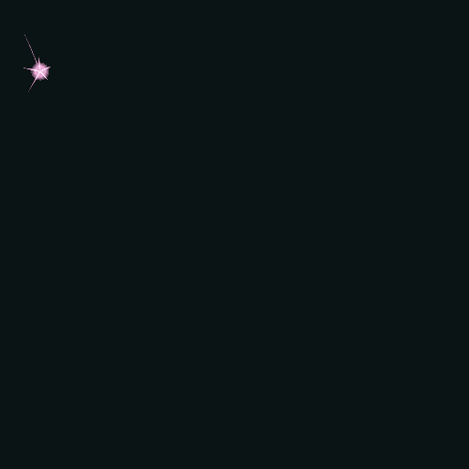
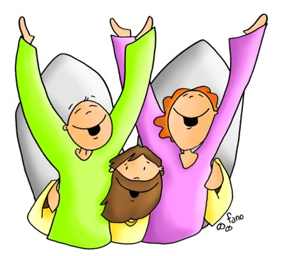
SANTO (Haendel)
Santo, santo, santo es el Señor Dios del Universo.
Llenos están el cielo y la tierra,
llenos están de tu gloria.
Hosanna (Hossanna), Hosanna (Hossanna)
Hosanna (Hossanna) en el cielo. (bis)
Bendito el que viene en nombre del Señor,
bendito el que viene en su nombre.
Hosanna (Hossanna), Hosanna (Hossanna)
Hosanna (Hossanna) en el cielo. (bis)

Slide 17
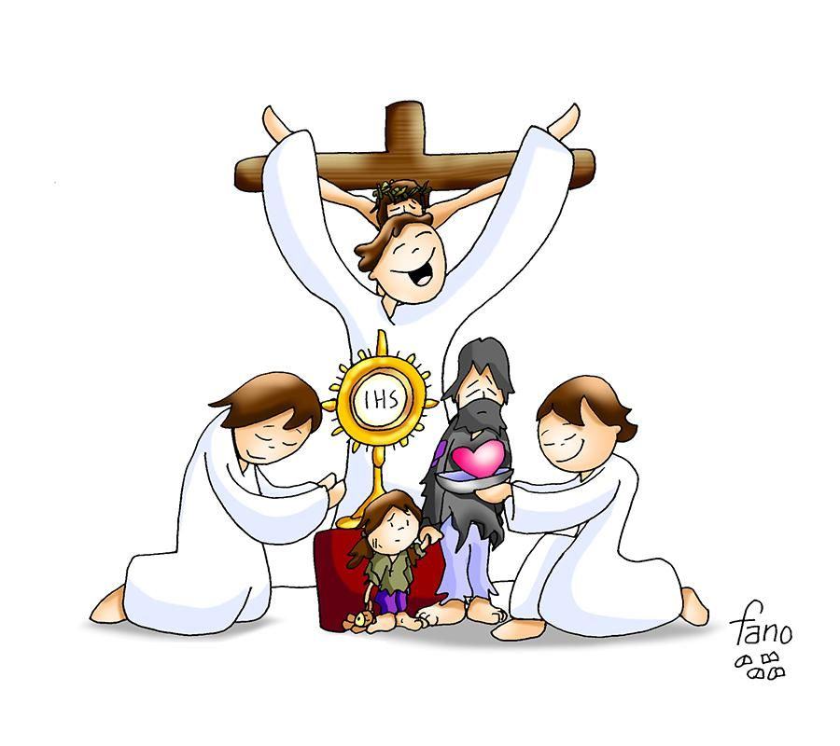
El pan y el vino se transforman en el Cuerpo y en la Sangre de Jesús.
CONSAGRACIÓN

Slide 18
Éste es el Sacramento de nuestra fe.
Todos: Anunciamos tu muerte,
proclamamos tu Resurrección.
¡Ven, Señor Jesús!

Slide 19
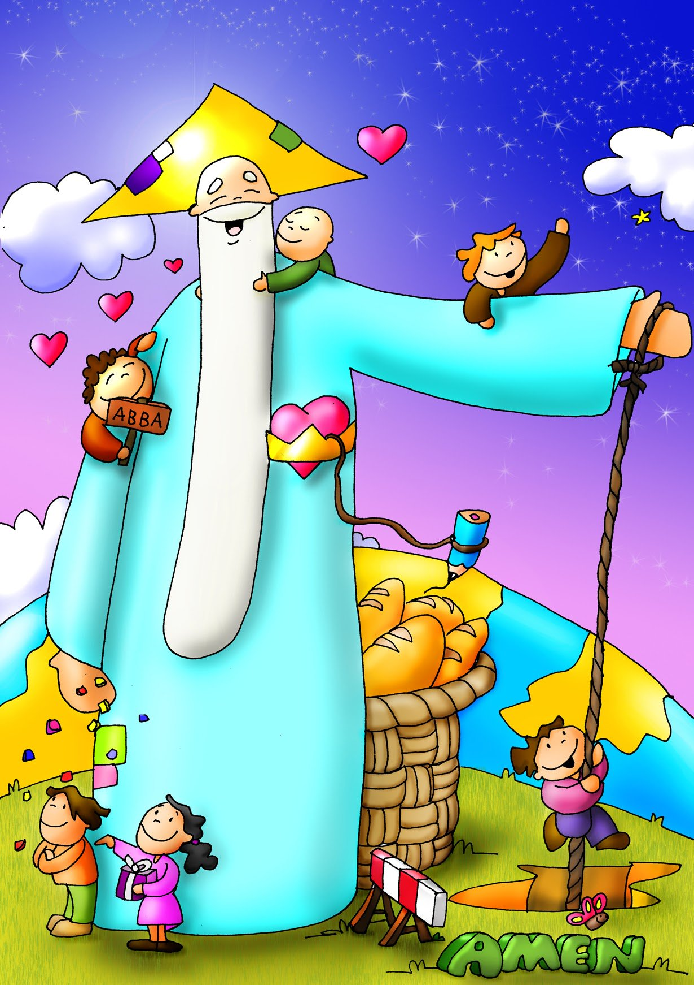
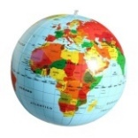
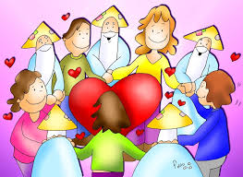
Padre Nuestro
que estás en el
Santificado sea tu nombre
Venga a nosotros tu
Hágase tu voluntad
en la como en el
Danos hoy nuestro de cada día
Perdona nuestras ofensas
como también nosotros
perdonamos a los que nos ofenden
No nos dejes caer en la tentación
y líbranos del mal.

Slide 20
… esperamos la venida gloriosa de nuestro Señor Jesucristo.
Todos: Tuyo es el Reino, tuyo el poder y la gloria, por siempre, Señor.

Slide 21
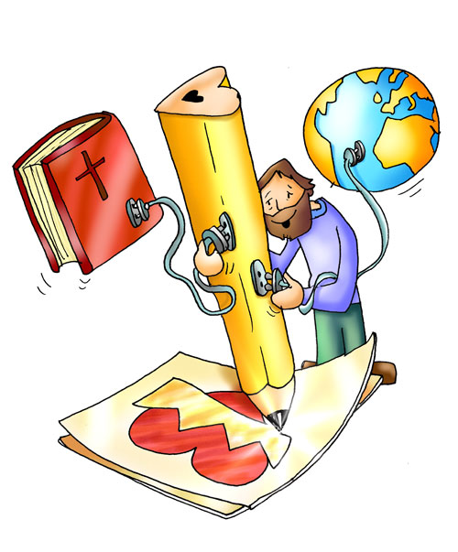
RITO DE LA PAZ
… La paz del Señor esté siempre con vosotros.
Todos: Y con tu espíritu.
… Daos fraternalmente la paz

Slide 22
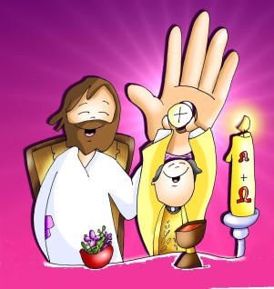
CORDERO DE DIOS
Cordero de Dios que quitas el pecado del mundo,
ten piedad de nosotros, ten piedad. (bis)
Cordero de Dios que quitas el pecado del mundo,
danos la paz, danos la paz, danos la paz.

Slide 23
Éste es el Cordero de Dios que quita el pecado del mundo. Dichosos los invitados a la mesa del Señor.
Todos:
Señor, no soy digno de que entres en mi casa, pero una palabra tuya bastará para sanarme.

Slide 24
NUESTRO SEÑOR JESUCRISTO, REY DEL UNIVERSO

Slide 25
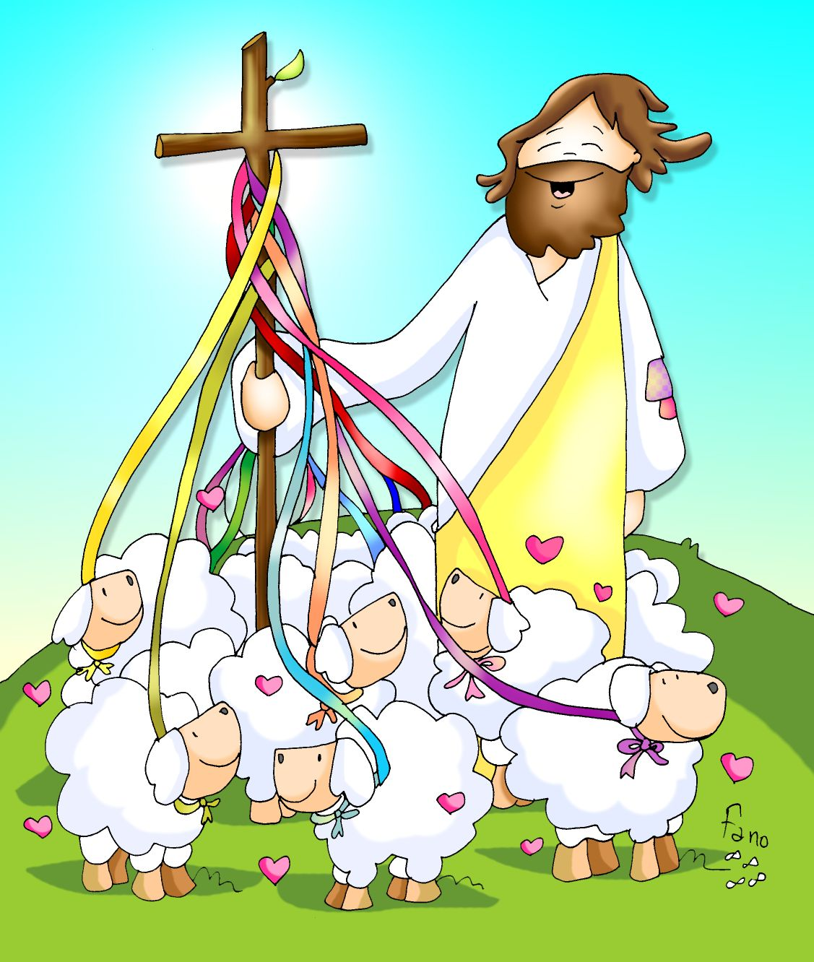
EL SEÑOR ES MI PASTOR
El Señor es mi pastor, nada me falta,
el Señor es mi pastor.
El Señor es mi pastor, nada me falta,
el Señor es mi pastor.
En praderas reposa mi alma,
en su agua descansa mi sed.
El me guía por senderos justos
por amor, por amor de su nombre.
Aunque pase por valles oscuros
ningún mal, ningún mal temeré
porque sé que el Señor va conmigo
su cayado sostiene mi fe.
1/2

Slide 26
El Señor es mi pastor, nada me falta,
el Señor es mi pastor.
El Señor es mi pastor, nada me falta,
el Señor es mi pastor.
Tú preparas por mí una mesa
frente a aquellos que buscan mi mal.
Con aceite me ungiste, Señor
y mi copa rebosa de Ti.
Gloria a Dios, padre omnipotente
y a su hijo Jesús, el Señor,
y al Espíritu que habita en el mundo
por los siglos eternos. Amén.
2/2

Slide 27
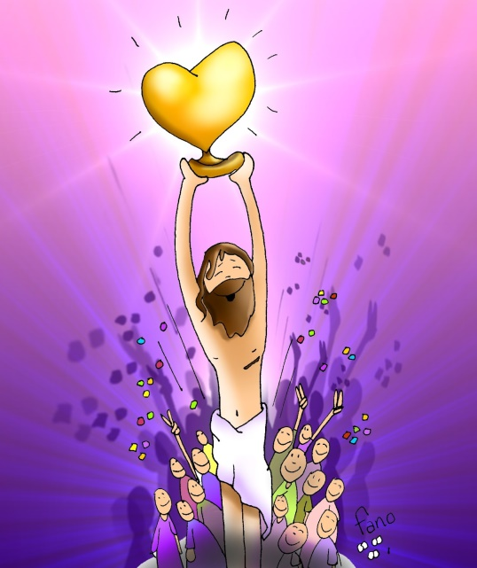
NO ADORÉIS A NADIE
No adoréis a nadie, a nadie más que a Él.
No adoréis a nadie, a nadie más que a Él.
No adoréis a nadie, a nadie más;
no adoréis a nadie, a nadie más,
no adoréis a nadie, a nadie más que a Él.
Porque solo Él nos puede sostener.
Porque solo Él nos puede sostener.
No adoréis a nadie, a nadie más,
no adoréis a nadie, a nadie más,
no adoréis a nadie, a nadie más que a Él.

Slide 28
Acción de Gracias
Acción de Gracias

Slide 29
MADRE
Llévame contigo a todos lados,
que pueda dormir tranquilo bajo tu precioso manto
Llévame contigo, no me sueltes de la mano,
Y que cuando sienta frío, note tu cálido abrazo.
Llévame contigo, a donde quieras,
Y es que no hay mayor consuelo que
una madre que te quiera y que algún
día pudiera, al Cielo ir por tu escalera
Y entender que contigo Madre
querida, valió la pena.
1/2

Slide 30
Que no me canse nunca de mirarte
Y repetir con humilde devoción:
Te quiero con locura preciosa Madre
Tú el mejor regalo de mi Dios
Que no me canse nunca de mirarte
Y repetir con humilde devoción:
Te quiero con locura preciosa Madre
Tú el mejor regalo de mi Dios
2/2

Slide 31
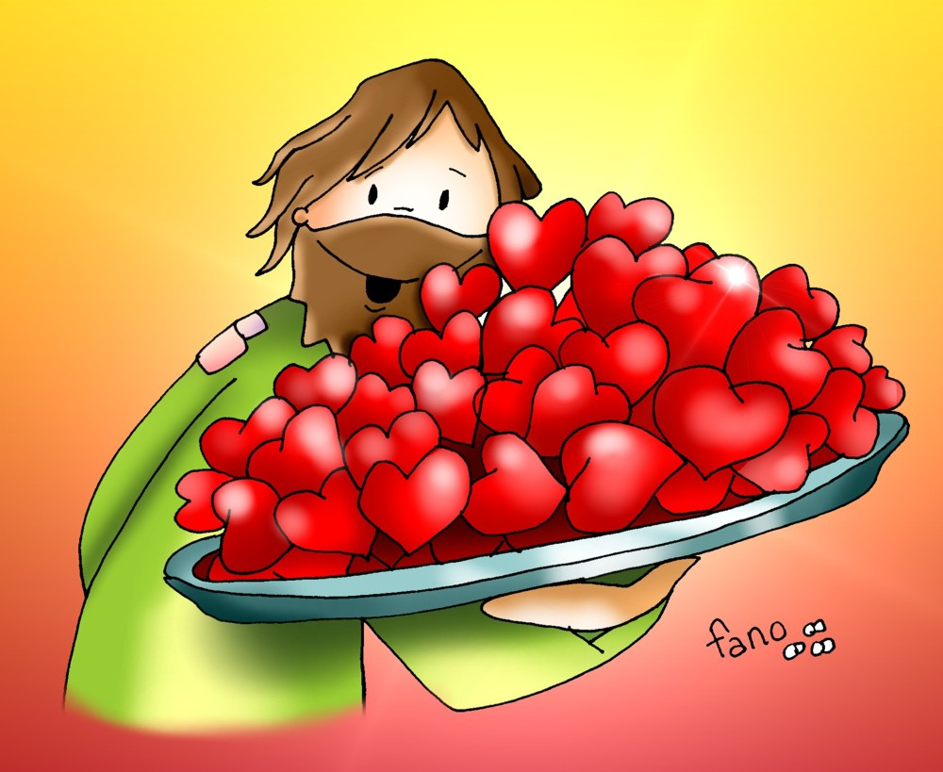
¡FELIZ DÍA DEL SEÑOR!
¡COMPÁRTELO CON LOS DEMÁS!

